Slide 1
vue美团项目技术提升
我是董美琪

Slide 2
项目结构

Slide 3
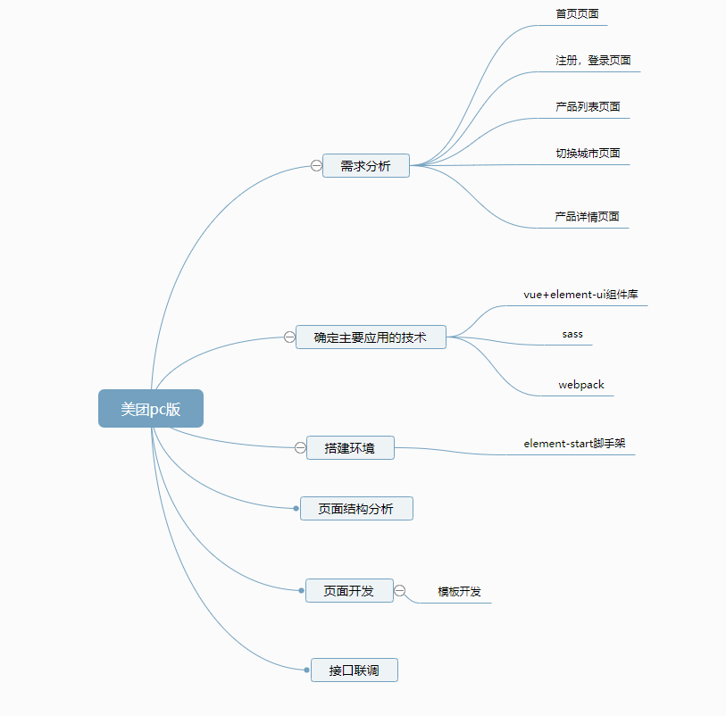

Slide 4
vue的特点 ：
数据绑定： 双向数据绑定
渐进式
如何实现双向绑定功能的

Slide 5
02
vue与react对比

Slide 6
vue和react的共同点
利用虚拟DOM实现快速渲染
轻量级
响应式组件
服务器端渲染
易于集成路由工具，打包工具以及状态管理工具
优秀的支持和社区

Slide 7
vue的优势
模板和渲染函数的弹性选择
简单的语法及项目创建
更快的渲染速度和更小的体积

Slide 8
react的优势
更适用于大型应用和更好的可测试性
同时适用于Web端和原生App
更大的生态圈带来的更多支持和工具

Slide 9
如何选择框架
如果你喜欢用（或希望能够用）模板搭建应用，请使用Vue
如果你喜欢简单和“能用就行”的东西，请使用Vue
如果你的应用需要尽可能的小和快，请使用Vue
如果你计划构建一个大型应用程序，请使用React
如果你想要一个同时适用于Web端和原生App的框架，请选择React
如果你想要最大的生态圈，请使用React
如果你已经对其中一个用得满意了，就没有必要换了

Slide 10
03
npm 模块上传

Slide 11
注册账号
https://www.npmjs.com

Slide 12
修改npm镜像地址
npm config set registry https://registry.npmjs.org/
查看镜像地址： npm config get registry

Slide 13
登录npm账号
npm login

Slide 14
上传
npm publish

Slide 15
删除
npm unpublish

